Slide 1
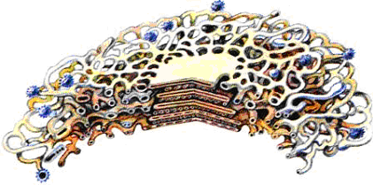
Органоиды клетки

Slide 2
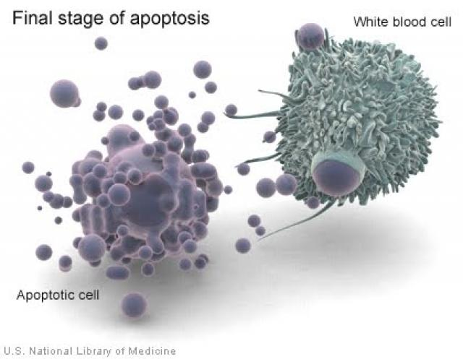
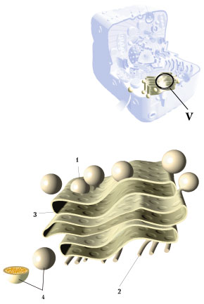
лизосома
Без энергии, конечно,
Наступила бы беда,
Но завод переработки —
Это разве ерунда?
Без следа уничтожает
Все утильсырье завод,
Что осталось, запускает
Снова в дело, в оборот.
Сия важная заслуга
В целом мне принадлежит,

Slide 3
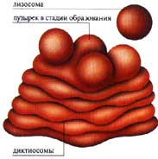
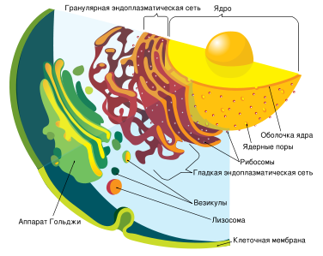
Лизосомы
Мембранные пузырьки
величиной до 2 мкм
Участвуют в формировании пищеварительных вакуолей, разрушении крупных молекул клетки

Slide 4
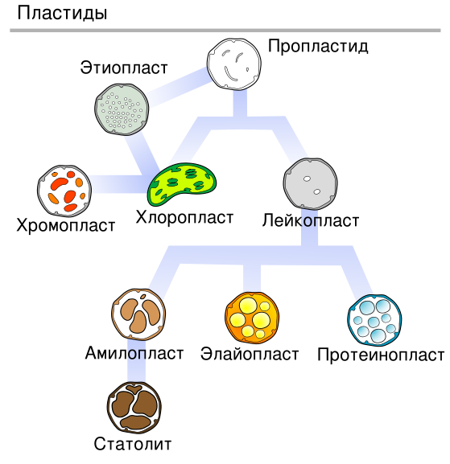
Пластиды
По окраске и выполняемой функции выделяют три основных типа пластид: лейкопласты, хромопласты, хлоропласты.
Содержат ДНК и РНК.

Slide 5
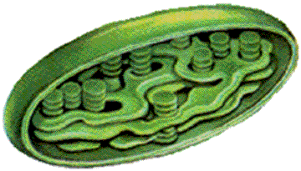
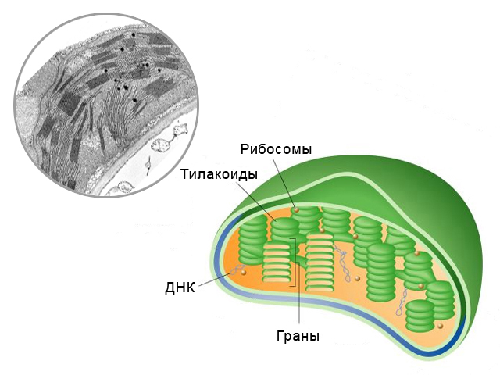
хлоропласты

Slide 6
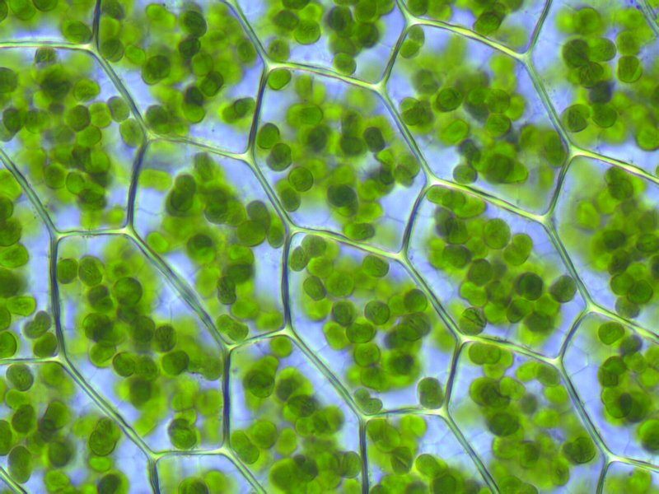

Slide 7
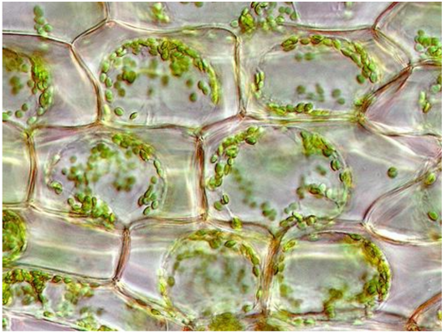

Slide 8
Клеточные включения

Slide 9
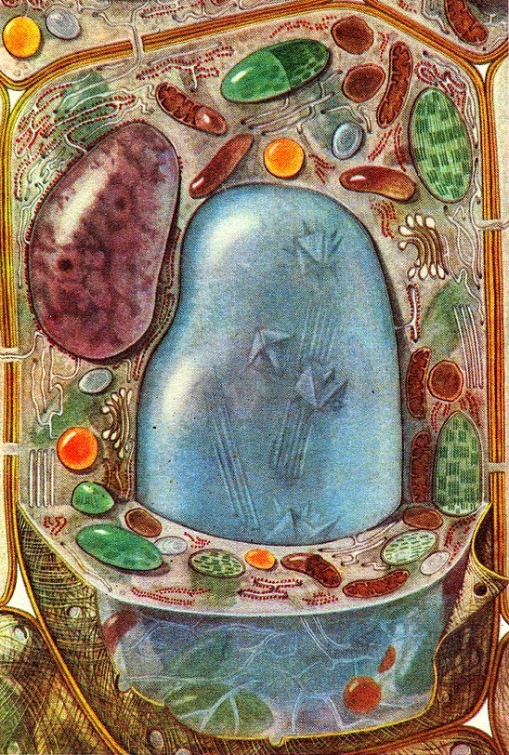
Вакуоли
(франц. vacuole, от лат. vacuus - пустой), полости в цитоплазме эукариотических клеток, ограниченные мембраной и заполненные жидкостью.
Функции:
хранение запасных веществ и воды,
накопление ионов и поддержание тургорного давления.

Slide 10
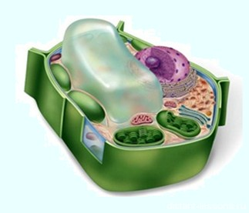
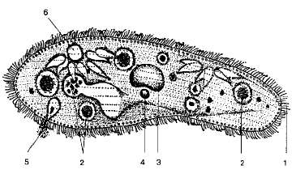
Вакуоль
Для растительных клеток характерно наличие вакуоли с клеточным соком, в котором растворены соли, сахара, органические кислоты. Вакуоль регулирует тургор клетки.

Slide 11
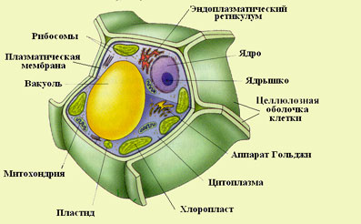
Повторим:

Slide 12
Вывод
Клетка – основная структурная и функциональная единица живых организмов

